Slide 1
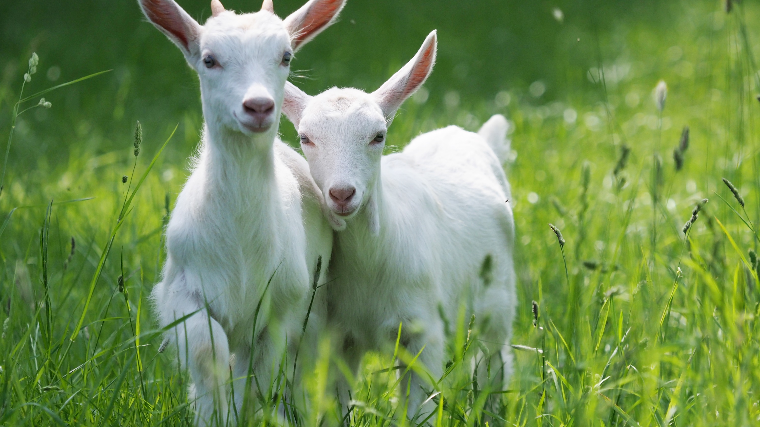
Umweltmonitoring Projekt - Ziegenstall
Audrey Komninos, Tua Brinkmann, Vanessa Neuber

Slide 2
Inhalt
Unsere Datenquellen
Datenhaltung
Datenverarbeitung
Dash-Board
Datenvorhersage
Fazit

Slide 3

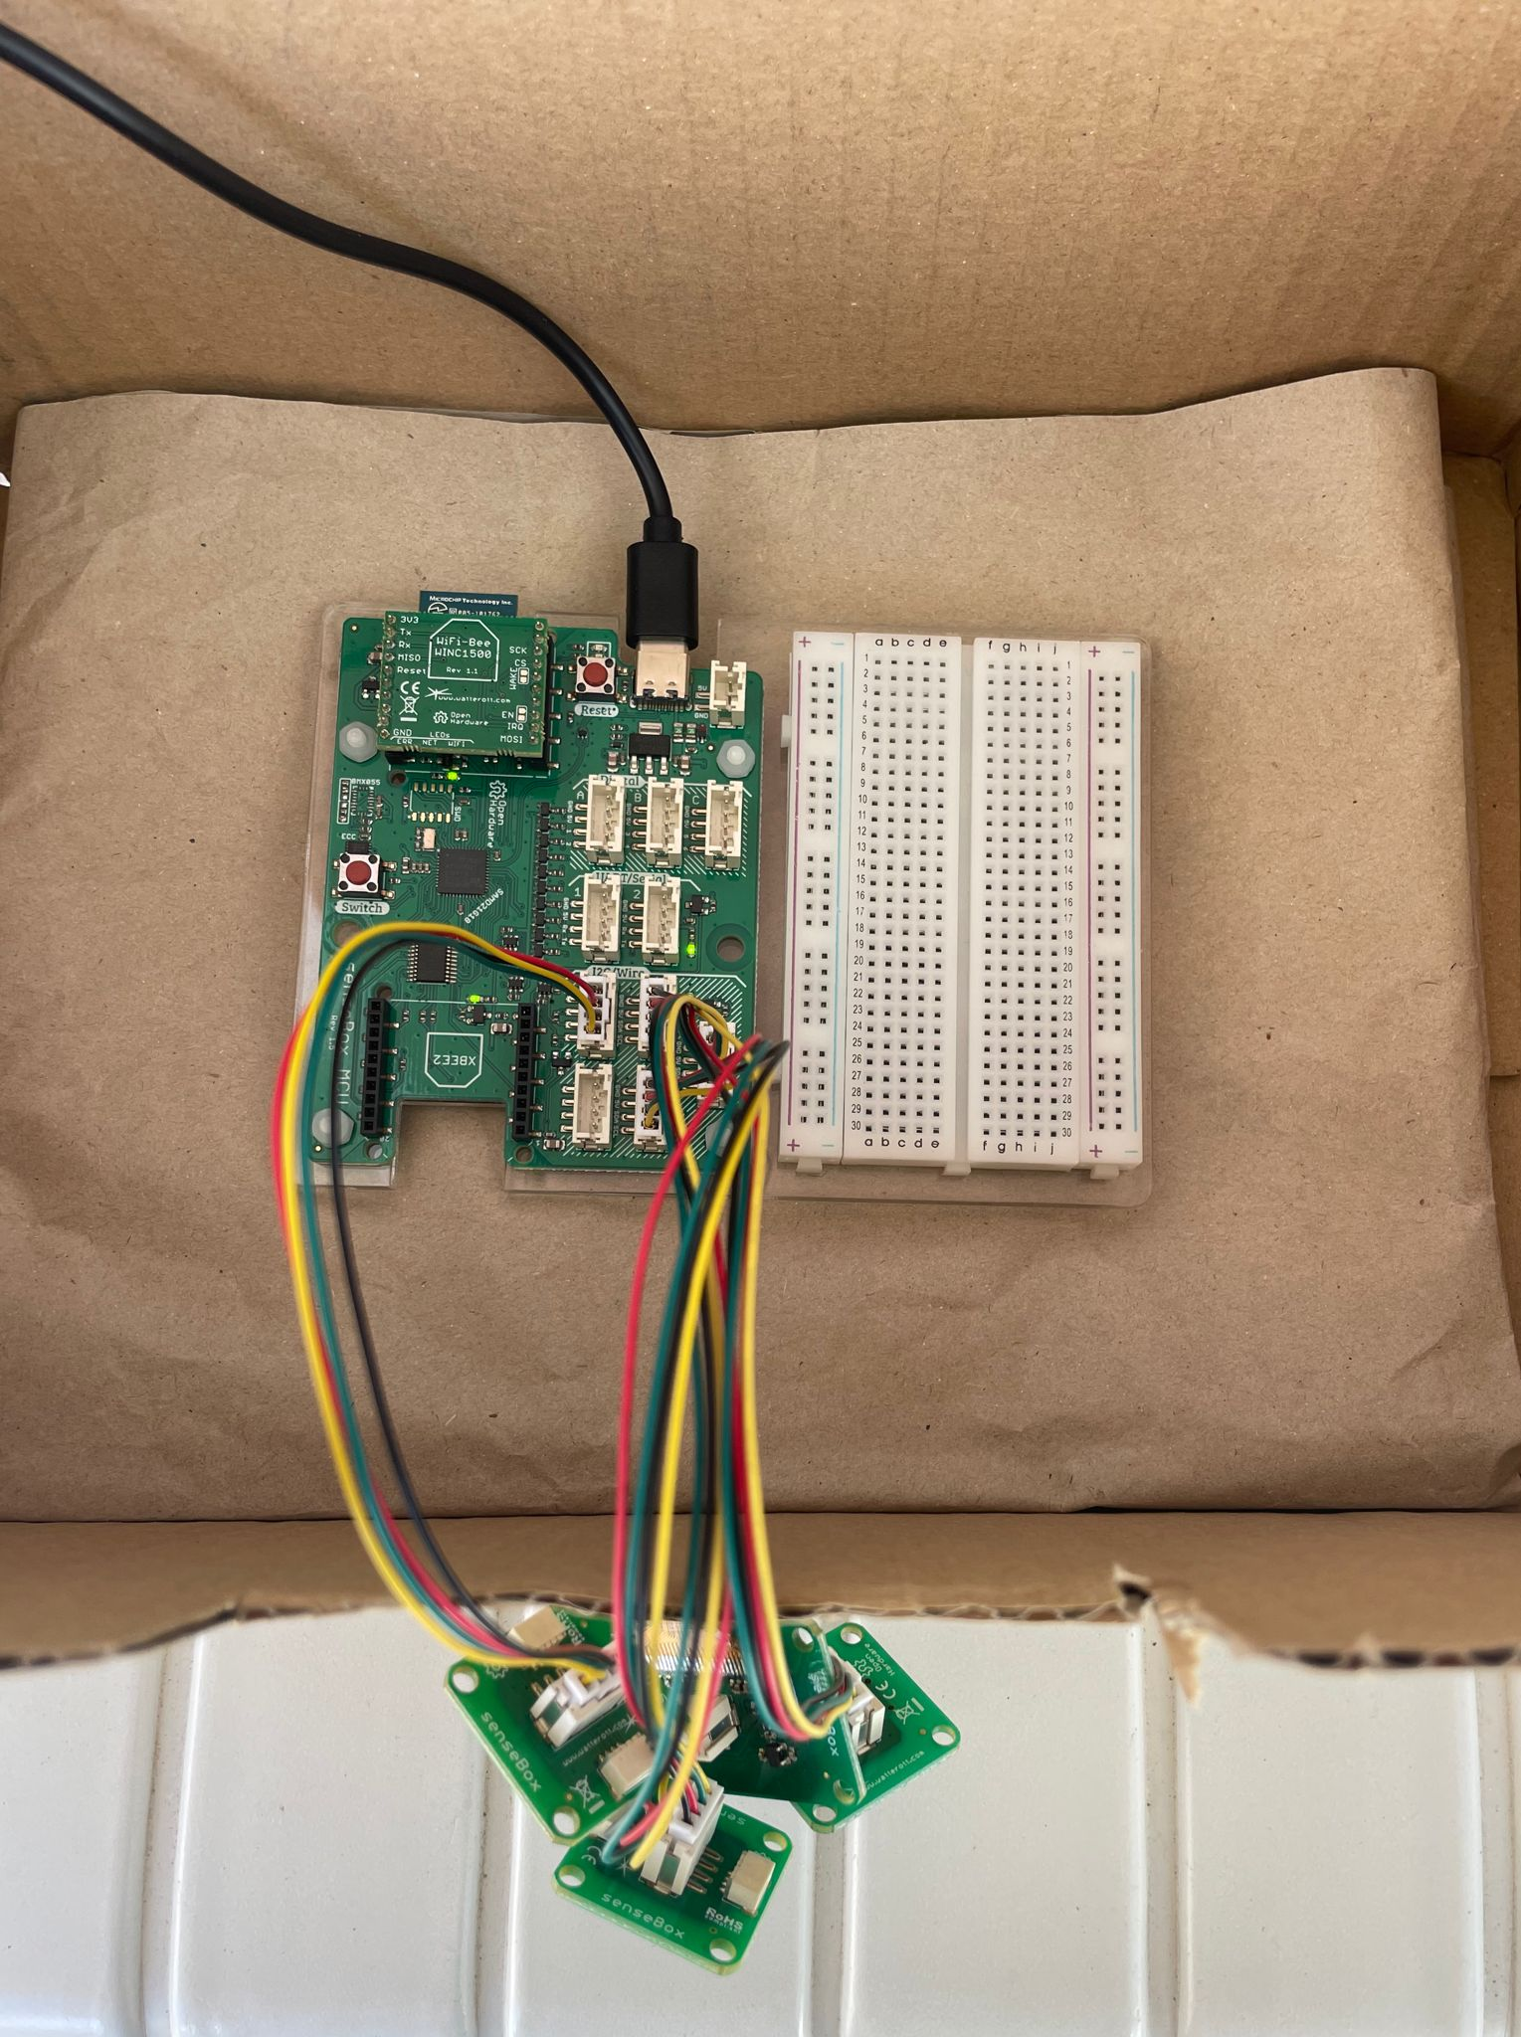
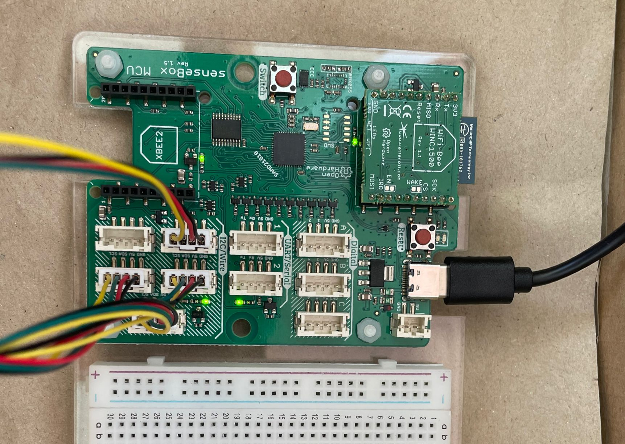
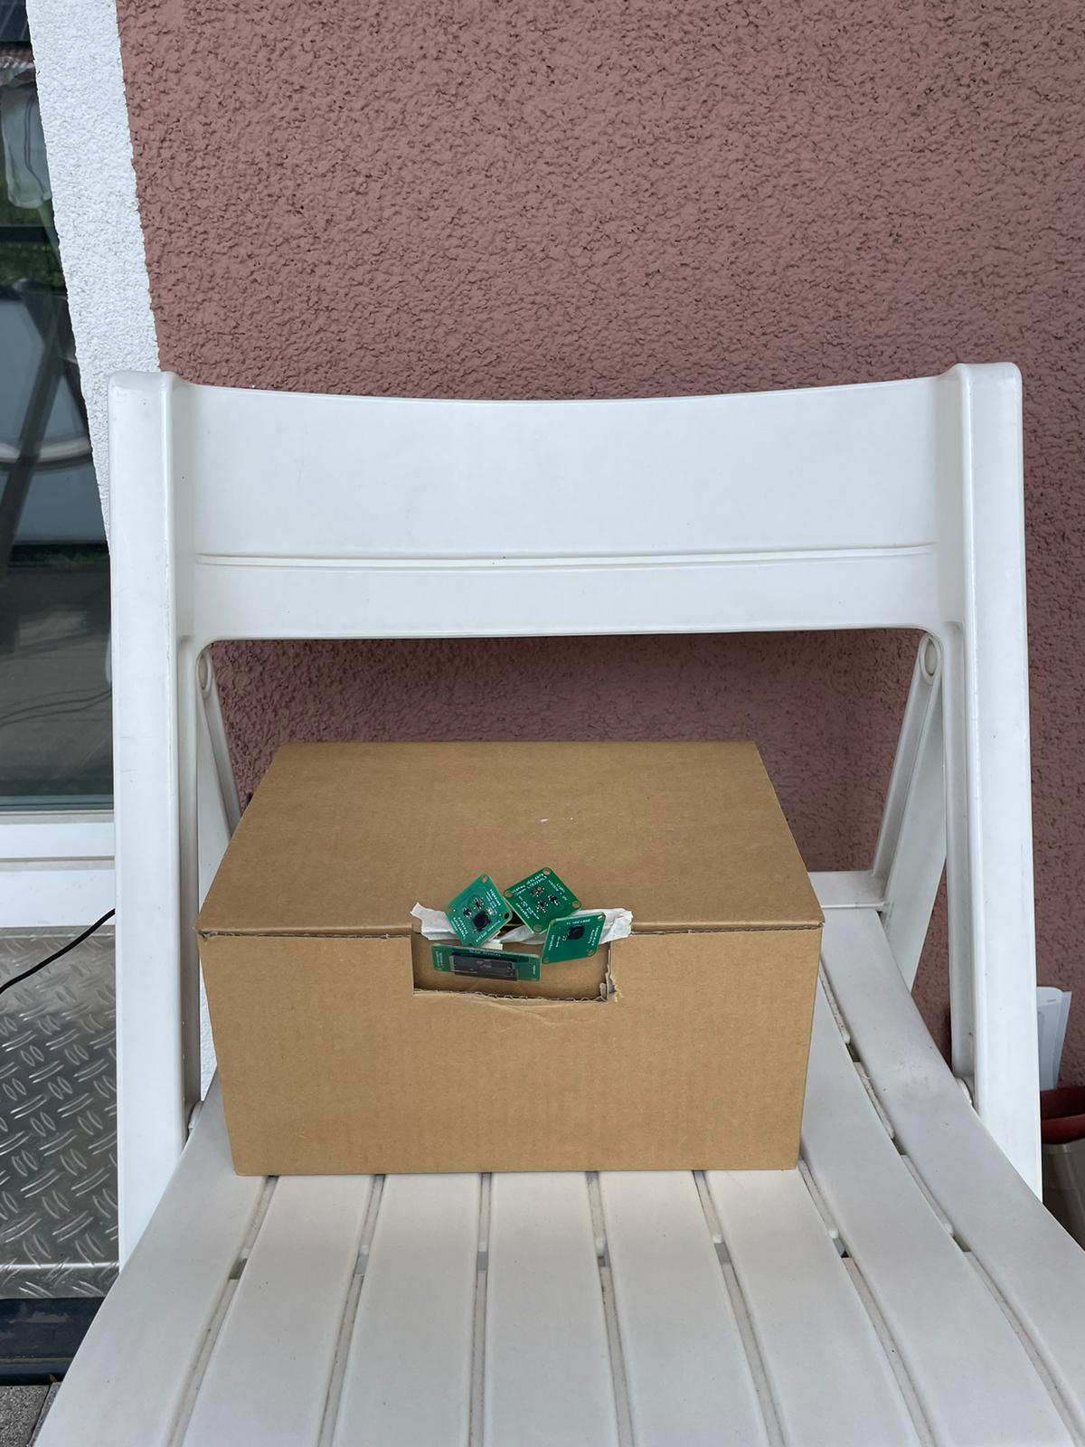
Sensoren:
Temperatur
rel. Luftfeuchtigkeit
UV-Intensität
Luftdruck

Slide 4
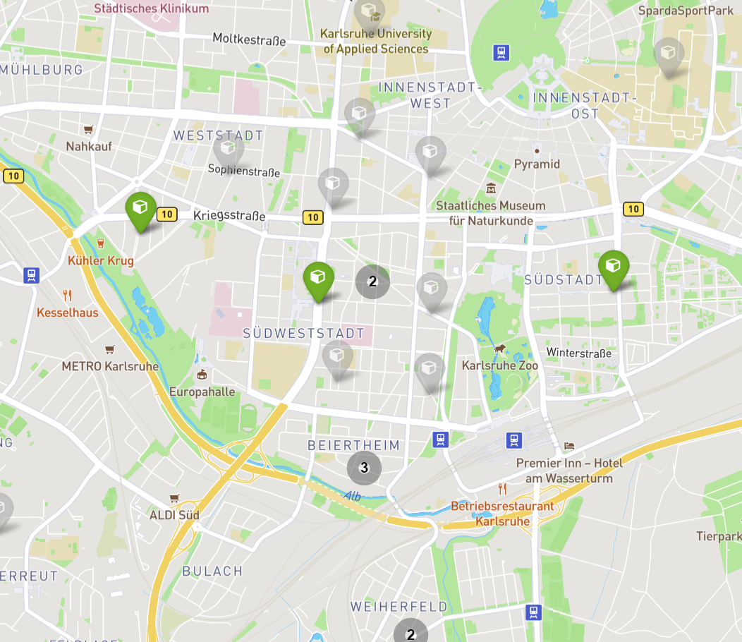
Genauer Standort
Karlsruhe (Deutschland)
Koordinaten (49,0° n.B. 8,386°ö.L.)
Balkon 2. Stock (ca. 18 Meter), Ausrichtung nach Westen
https://opensensemap.org/explore/6645e1c8eb5aad0007b226b5

Slide 5

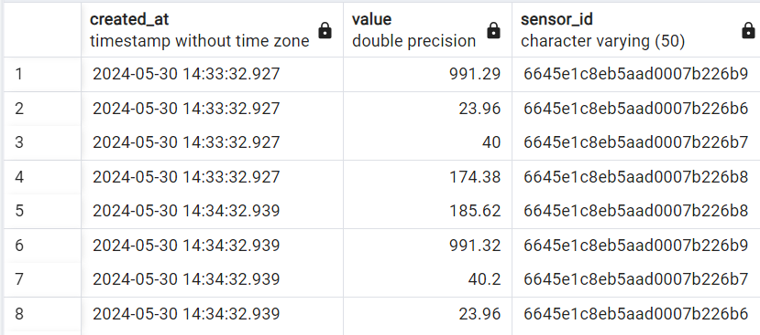
Speicherung der Daten in der Datenbank PostgreSQL
Abrufen der Daten über OpenSenseMap-API (einmal alle 6 Tage)
Erstmalig am 30.05.2024
Zuletzt am 10.06.2024
Abgerufene Daten werden tabellarisch gespeichert

Slide 6


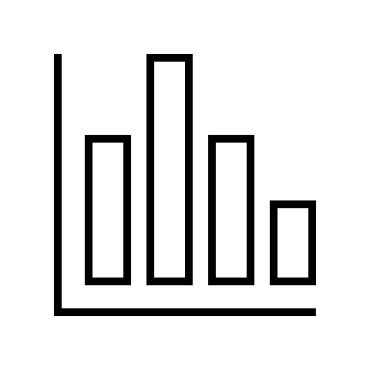
Datenverarbeitung
Sensor ID den Messwerten (Luftdruck, rel. Luftfeuchte, Temperatur, UV-Intensität) und Einheiten zuordnen
Gruppieren und Sortierung, nach Datum und Sensor ID
Berechnung einzelner Kennzahlen:
Live-Daten:
Gefühlte Temperatur
Taupunkt
UV-Index
Luftdruck im Verhältnis zum Durchschnitt
Langzeit Daten:
Durchschnitt der letzten 24 Stunden
Maximum der letzten 24 Stunden
Minimum der letzten 24 Stunden
Notes:
Audrey

Slide 7

Datenvisualisierung
Dashboard unterteilt in 3 Tabs
Live-Daten mit Live- KPIs
Langzeitdaten mit KPIs
Vorhersage der Daten
Dash

Slide 8

Vorhersage der Daten
SARIMA
(bei Luftfeuchtigkeit, Temperatur und UV-Index)
Vorhersage der nächsten 3 Tage in stündlichen Intervallen
Berechnung eines ARIMA(2,1,2)-Modells
Autoregression Modell der Ordnung 2
Moving Average Modell der Ordnung 2
Abschätzung des Fehlers durch ein weiteres ARIMA(1,1,1)-Modell (auf Basis der Werte des Vortags)
24 Stunden Perioden (Wert vor 24 Stunden)
Notes:
2 Stunden vorhergehende Stunden
Moving Average der letzeten 2 Stunden
p=2: Ordnung des autoregressiven Teils (wie viele vergangene Werte zur Vorhersage herangezogen werden).
d=1: Anzahl der Differenzierungen, die erforderlich sind, um die Zeitreihe stationär zu machen.
q=2: Ordnung des gleitenden Durchschnittsteils (wie viele vergangene Fehler zur Vorhersage herangezogen werden).

Slide 9
Vorhersage der Daten
Autoregression
(beim Luftdruck)
Vorhersage der nächsten 3 Tage in stündlichen Intervallen
Autoregression Modell der Ordnung 3
Ohne Periodizität
Notes:
2 Stunden vorhergehende Stunden
Moving Average der letzeten 2 Stunden
p=2: Ordnung des autoregressiven Teils (wie viele vergangene Werte zur Vorhersage herangezogen werden).
d=1: Anzahl der Differenzierungen, die erforderlich sind, um die Zeitreihe stationär zu machen.
q=2: Ordnung des gleitenden Durchschnittsteils (wie viele vergangene Fehler zur Vorhersage herangezogen werden).

Slide 10
Prophet

Slide 11
Fehlermaße des Modells
Mean Squared Error:
Bestimmtheitsmaß R²

Slide 12

Fazit
Datenerfassung
Anderen Standort wählen (keine direkte Sonneneinstrahlung)
Datenverlust (durch sekündliche Messung)
Datenbank
Konsistente Datensammlung
Einfaches und schnelles Abrufen und Einfügen der Daten
Einheitliche Struktur
Vorhersage
Zu geringe Datenmeng
Dashboard
Ein einheitliches Dashboard
Berechnungen zur besseren Einordnung
Vergleich von den Messwerten

Slide 13
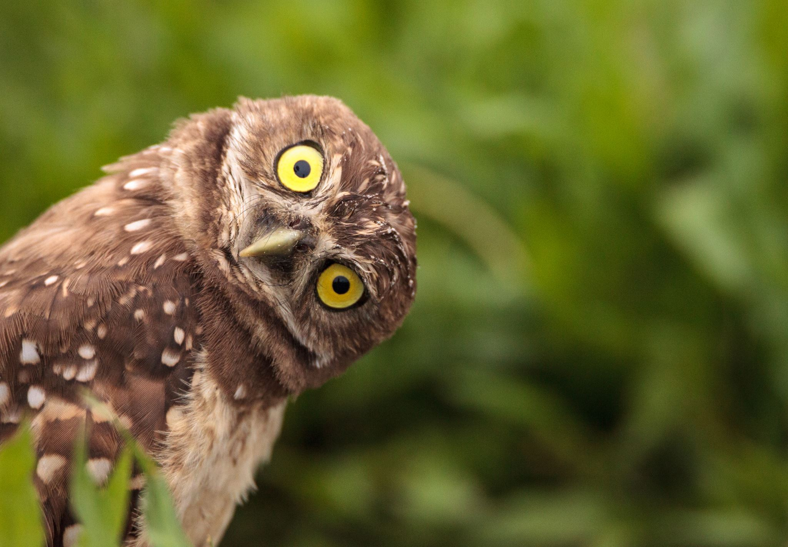
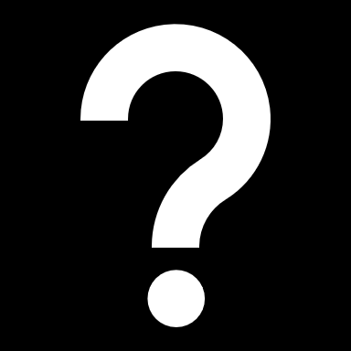
Vielen Dank für die Aufmerksamkeit
Haben Sie noch Fragen?

